Slide 1
106中區複賽考古題報告

Slide 2
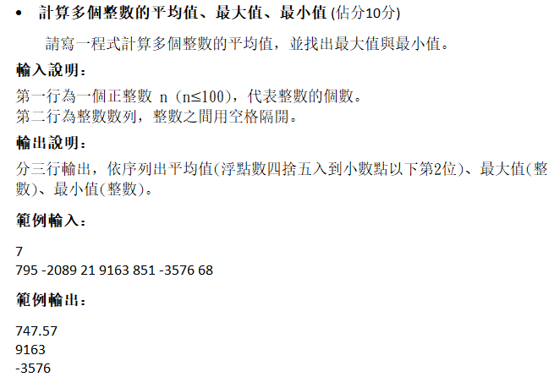
第一題須注意四捨五入到小數點第二位
個人習慣使用printf("%.2f", float)
來實現四捨五入
此題可以線性時間內求解

Slide 3
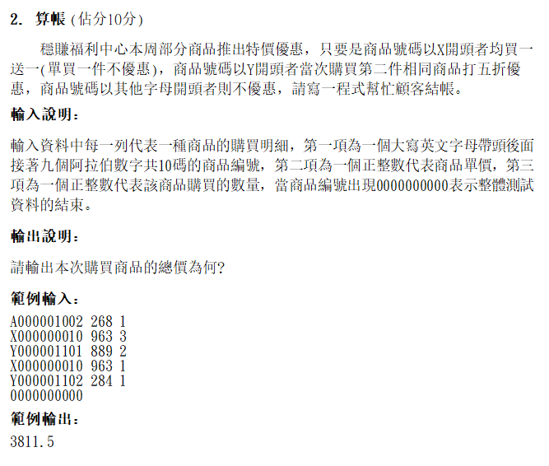
使用STL的MAP即可將商品編號映射到價錢或個數
map<string, int>
商品編號X開頭者開頭者每兩件付1件的錢
商品編號Y開頭者開頭者每兩件付1.5件的錢
最後注意總價錢別用int存

Slide 4
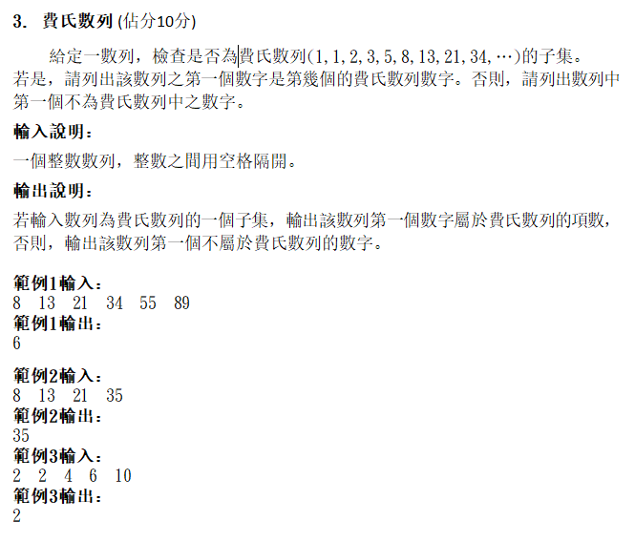
此題費氏數列的最大值為long long型別
一開始數列的長度為未知數，所以使用不定常陣列Vector來存放數列的值
(費氏數列的第93項超過long long最大值)
先找出輸入的第一項是費氏數列的第幾項
(當然也有可能第一項就不在費氏數列中)
設輸入的第一項是費氏數列的第i項
則數入的第j項(j>=2)應該要等於費氏數列的第i+j-1項

Slide 5
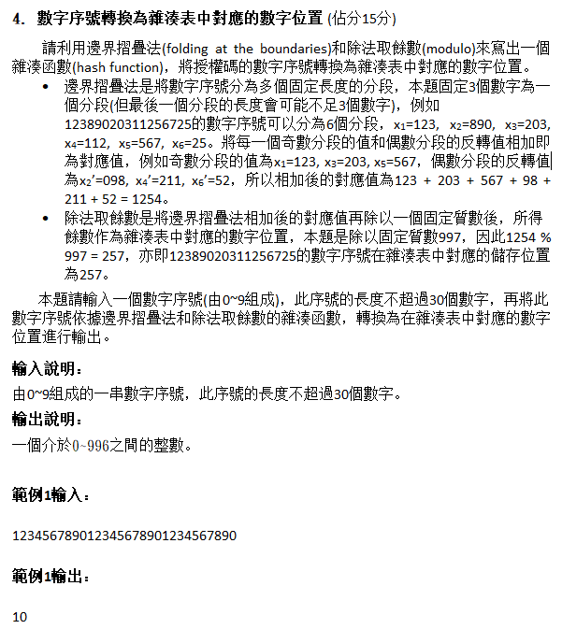
純粹字串處理題。
每次處理3個數字，直到字串剩下0或1或2個數字
用一個bool表示這回處理是奇數次或偶數次
若為偶數次則顛倒數字
最後再mod 997

Slide 6
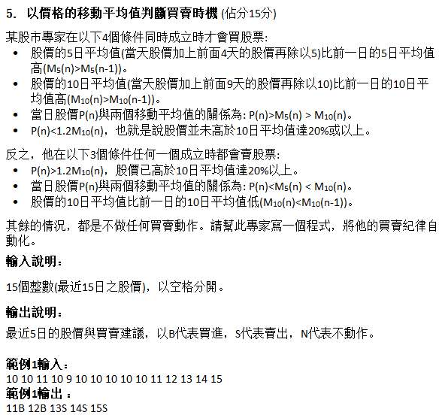
乍看之下複雜，但實際上只是要寫一堆副程式
if (A() && B() && C() && D()) {
買股
} else if (E() || F() || G()) {
賣股
} else {
不動作
}
M5, M10, A, B, C, D, E, F, G 皆不難寫
這題恰可訓練打字速度

Slide 7
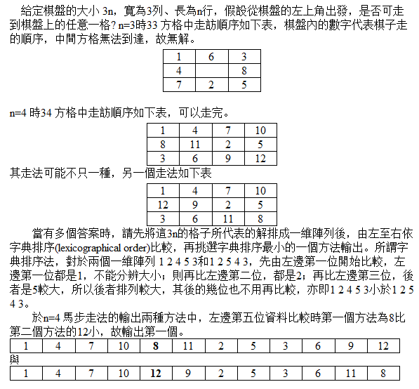
此題可當作是騎士周遊問題(Knights Tour)的簡易版
使用回朔法在3*N的方格中走訪
由於N很小，即使無剪枝(Pruning)依然可以在一秒內求出N=10的解

Slide 8
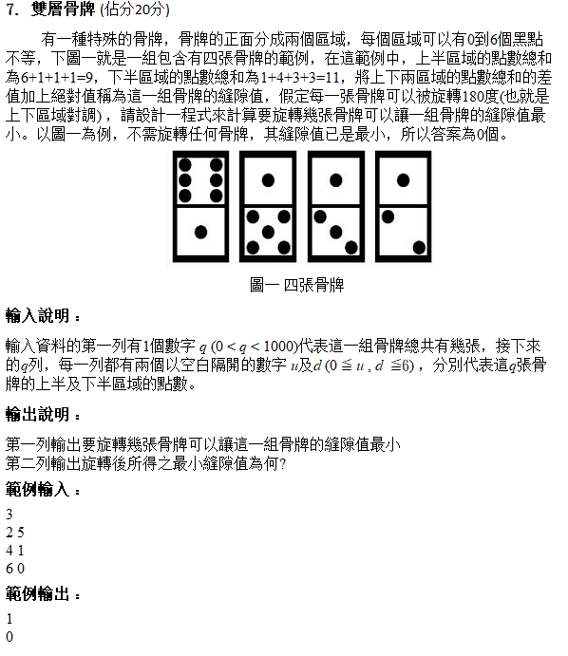
未寫出AC程式
可先以暴力法檢驗(2^q)種情形，在q小實應該能拿部分分數
另一種做法是先將上排總和扣掉下排總合的值設為K
K代表上排總和超出下排總合多少點(K也可能為負數)
然後記錄第i張骨牌在翻轉後能讓上排總和增加W[i]
此時題目轉換成
"從W[1...q]中選取X個值使 abs(K+選到的X個W值) 最小化"
X 以及 abs(K+選到的X個W值) 即為此題所求

